Slide 1


Segunda entrega Fundamentos de ingeniería de software Primer semestre
Universidad Autónoma de Yucatán
Faculta de Matemáticas
Ingeniería de Software
INTEGRANTES
Alvarado Interián, Rubén Enrique
Berzunza Ramirez, Melhem Abraham
Caamal Dzib, Adal Jefte
Fonseca Loría, Adrián
Gómez Herguera, Miguel Ángel
Rosado del Valle, Diego Alexander

Slide 2
El resumen de los avances
Refinamiento de RF y RNF.
Mejoramiento de diagrama de casos de uso.
Elaboración del mapeo de resolución de requerimientos.
El imagotipo.

Slide 3
El resumen del producto
Refinamiento de requerimientos e historias de usuario.
Priorización de actividades y requerimientos.
El prototipo de diseño.

Slide 4
Requerimientos funcionales
Se alinearon mejor al objetivo del proyecto siendo que la mayoría se mantuvieron pero otros se agregaron y mejoraron, divididos en requerimientos de usuario y requerimientos del sistema.
El usuario guarda documentos en el sistema, que los organiza en carpetas según las etiquetas usadas.
El usuario podrá revisar el historial de cambios para encontrar de manera ágil sus archivos.

Slide 5
Requerimientos no funcionales
Se organizaron de mejor manera para ser alineados al objetivo del proyecto.
Las etiquetas auxiliares se encontrarán después de las etiquetas principales.
El sistema no puede guardar archivos si el almacenamiento se encuentra lleno y no eliminará archivos del ordenador de manera automática.

Slide 6
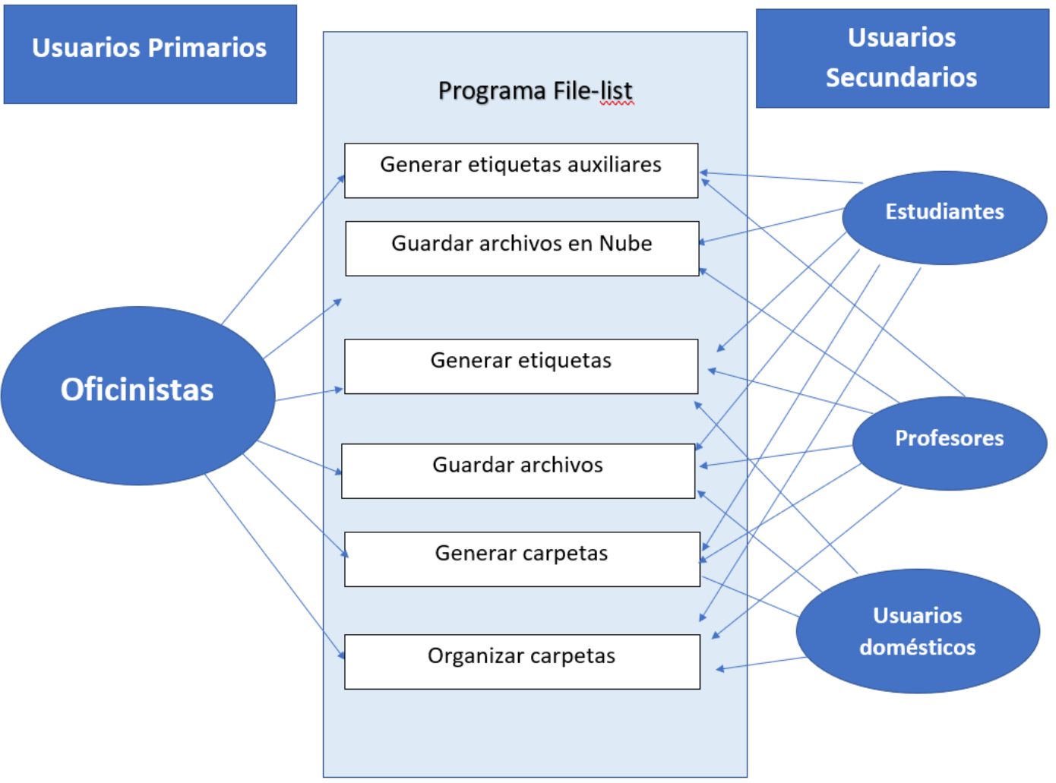
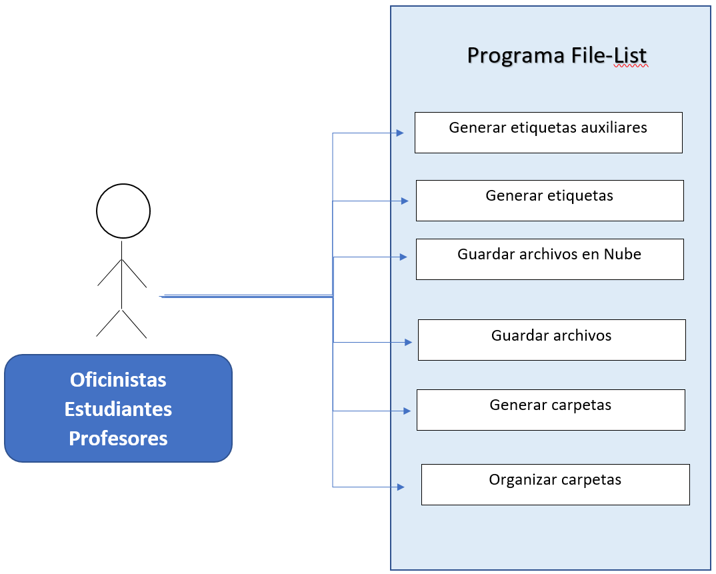
Diagrama de casos de uso (refinado)
VS

Slide 7
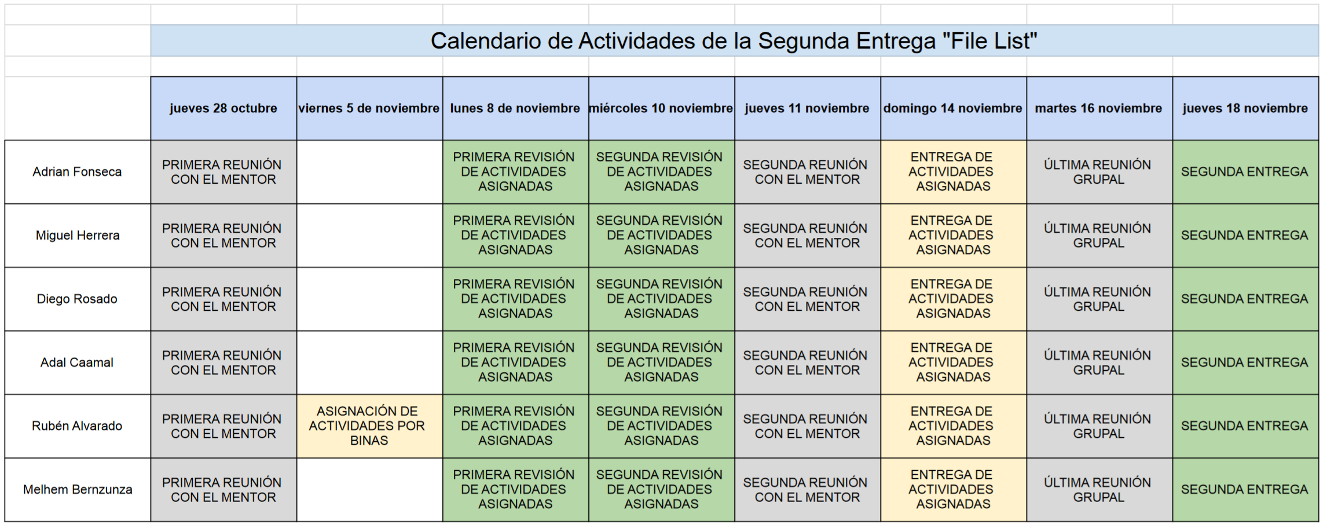
Resumen de la bitácora de actividades

Slide 8
Resumen del diseño
Establecer la priorización de los requerimientos.
Determinar cómo el software nombra los archivos
Prototipo de visualización de la interfaz de usuario
Elaboración del mapeo de la resolución de requerimientos para el diseño
Determinar colores y tipografías en el producto

Slide 9
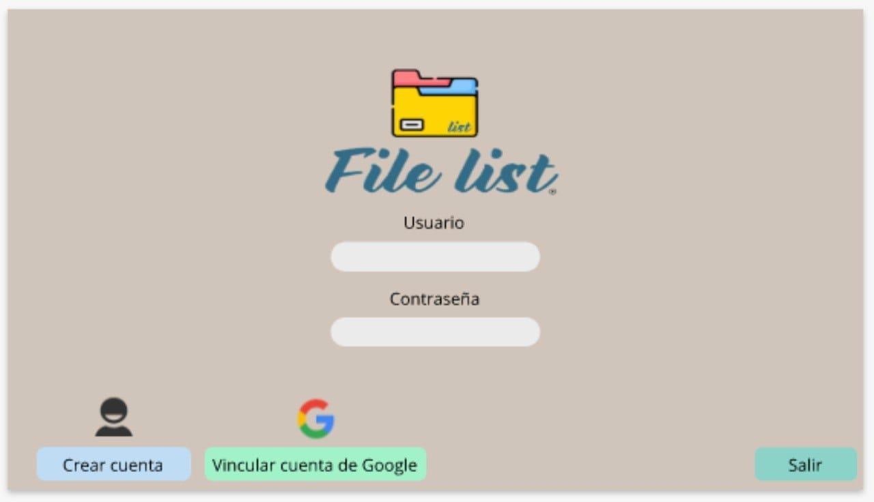
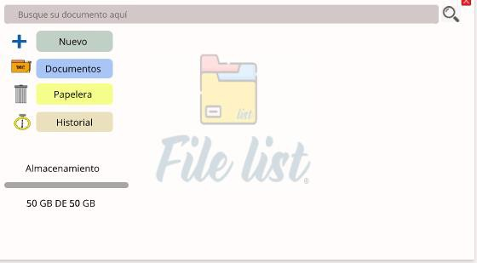
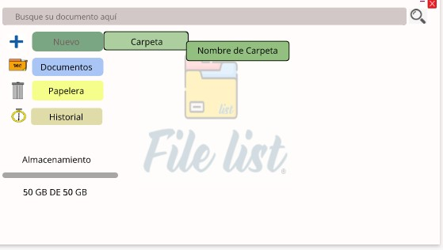
Visualización del prototipo
2
1
3

Slide 10
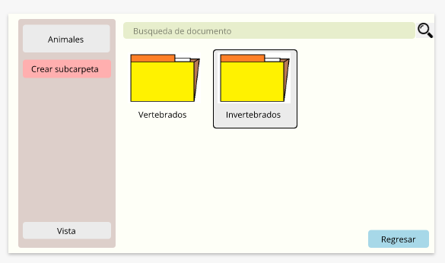
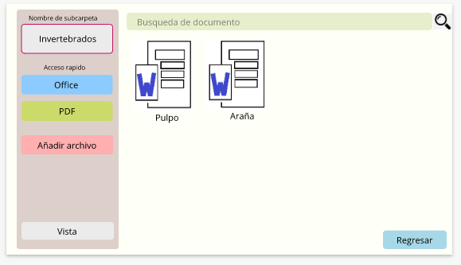
Visualización del prototipo
4
5

Slide 11
El equipo
Trabajo por retroalimentación SCRUM
Retroalimentaciones grupales.
Distribución de actividades por medio de habilidades personales.
Trabajo de manera remota
La bitácora de actividades.

Slide 12
El repositorio
https://github.com/adrianfonsecal/proyecto-fis/tree/main

